Slide 1
各位同学：
下午好！
欢迎进入课堂，请在群里发条仅含个人“学号姓名”的签到消息（截止时间为14.10分），谢谢支持！

Slide 2
第3章 计算机网络体系结构和协议
1
3.1 开放系统互连/参考模式（OSI/RM)的提出
为促进厂商的网络互联和互操作，ISO于1974年提出计算机网络体系结构和参考模型，以此作为网络标准化活动的基础。
—开放系统互连参考模式（模型）（OSI/RM）
Open System Interconnection / Reference Model
网络体系结构：定义和表述网络设备及相关软件交互作用的逻辑结构，包括通信协议、报文格式、互操作规范等。
遵循相同体系结构的网络产品具有兼容性。
对应体系结构/参考模型的总体要求
支持异种计算机之间的通信；
支持各种通信媒体（现有的和未来的）；
支持各种业务处理（现有的和未来的）；
支持高级的人机接口（方便用户使用）；
具有可扩充的能力，适应发展的需要（模块化）。

Slide 3
3.2 ISO的网络标准设计原理（OSI/RM）
2
★ 设计思想：抽象
标准的本身应当独立于实现的环境。
确定总体框架和模块的接口方式（如：OSI/RM）；
确定模块的外观特性（可提供的服务）；
确定模块间的协议规范（确保服务可提供时应遵循的规则）；
协议：定义数据交换的语法、语义和时序。
★ 设计方法：分解
将整个系统分解为若干易于实现和控制的子模块，并通过对各子模块的功能、交换的数据结构和时序进行约定（协议），协调模块间动作，根据模块间的依赖关系，采用层次结构模型。
★ 其他说明：
标准滞后于实物（研究成果的总结和归纳）；
标准具有时效性（新工艺和新技术对原有标准的改进—刷新）。

Slide 4
★ 模块划分的原则
3
— 独立性：减少模块间交互的信息，降低依赖性；
— 单向性：模块间的引用坚持单向性，降低实现难度；
该原则导致系统本身体现层次性（层次结构）；
— 增值性：各模块在使用下层服务的基础上，完成特定的通信功能，提供增值服务；
— 同构性：互连的系统应当具有相同的层次结构；
— 适用性：同构系统的相同层次之间才能进行有意义的通信，
并借助于下层服务予以实现。
OSI的最大优势—引入层的概念：
层间独立，灵活性好； 结构分割，易于实现和维护；
各层可以独立设计、更新，甚至替换，利于标准化工作。
层数选择：层数太少，每一层的协议太复杂。
层数太多，难以描述和综合各层功能。
各层功能明确

Slide 5
★ OSI/RM的层次——七层体系结构：
4
应用层
应用层协议（应用服务）
应用层
表示层协议（信息表示）
表示层
表示层
会话层协议（会话控制）
会话层
会话层
运输层协议（适应需求）
运输层
运输层
网络层
网络层
网络层
网络层
数据链路层
数据链路层
数据链路层
数据链路层
物理层
物理层
物理层
物理层
传输媒体
传输媒体
传输媒体
主机A
中继系统
主机B

Slide 6
★ OSI/RM的层次——七层体系结构：
4
应用层
应用层协议（应用服务）
应用层
表示层协议（信息表示）
表示层
表示层
会话层协议（会话控制）
会话层
会话层
运输层协议（适应需求）
运输层
运输层
物理层（PH）：
确定物理设备接口，提供点－点的比特流传输
的物理链路；
网络层
网络层
网络层
网络层
数据链路层
数据链路层
数据链路层
数据链路层
物理层
物理层
物理层
物理层
传输媒体
传输媒体
传输媒体
主机A
中继系统
主机B

Slide 7
★ OSI/RM的层次——七层体系结构：
4
应用层
应用层协议（应用服务）
应用层
表示层协议（信息表示）
表示层
表示层
会话层协议（会话控制）
会话层
会话层
数据链路层（DL），
利用差错处理技术，提供高可靠传输的数据链路；
运输层协议（适应需求）
运输层
运输层
网络层
网络层
网络层
网络层
数据链路层
数据链路层
数据链路层
数据链路层
物理层
物理层
物理层
物理层
传输媒体
传输媒体
传输媒体
主机A
中继系统
主机B

Slide 8
★ OSI/RM的层次——七层体系结构：
4
应用层
应用层协议（应用服务）
应用层
表示层协议（信息表示）
网络层（N）：
利用路由技术，实现用户数据的端－端传输；
表示层
表示层
会话层协议（会话控制）
会话层
会话层
运输层协议（适应需求）
运输层
运输层
网络层
网络层
网络层
网络层
数据链路层
数据链路层
数据链路层
数据链路层
物理层
物理层
物理层
物理层
传输媒体
传输媒体
传输媒体
主机A
中继系统
主机B

Slide 9
★ OSI/RM的层次——七层体系结构：
4
应用层协议（应用服务）
运输层（T）:
屏蔽通信子网差异，以及用户要求和网络服务
之间的差异；
应用层
应用层
表示层协议（信息表示）
表示层
表示层
会话层协议（会话控制）
会话层
会话层
运输层协议（适应需求）
运输层
运输层
网络层
网络层
网络层
网络层
数据链路层
数据链路层
数据链路层
数据链路层
物理层
物理层
物理层
物理层
传输媒体
传输媒体
传输媒体
主机A
中继系统
主机B

Slide 10
★ OSI/RM的层次——七层体系结构：
4
应用层
应用层协议（应用服务）
应用层
表示层协议（信息表示）
表示层
表示层
会话层协议（会话控制）
会话层
会话层
运输层协议（适应需求）
会话层（S）:
向用户提供控制会话和数据传输的功能；
运输层
运输层
网络层
网络层
网络层
网络层
数据链路层
数据链路层
数据链路层
数据链路层
物理层
物理层
物理层
物理层
传输媒体
传输媒体
传输媒体
主机A
中继系统
主机B

Slide 11
★ OSI/RM的层次——七层体系结构：
4
应用层
应用层协议（应用服务）
应用层
表示层协议（信息表示）
表示层
表示层
会话层协议（会话控制）
表示层（P）：
解决异种系统之间的信息表示问题，
屏蔽不同系统在数据表示方面的差异；
会话层
会话层
运输层协议（适应需求）
运输层
运输层
网络层
网络层
网络层
网络层
数据链路层
数据链路层
数据链路层
数据链路层
物理层
物理层
物理层
物理层
传输媒体
传输媒体
传输媒体
主机A
中继系统
主机B

Slide 12
★ OSI/RM的层次——七层体系结构：
4
应用层
应用层协议（应用服务）
应用层
表示层协议（信息表示）
应用层（A）：
利用下层的服务，支持各种应用服务要求。
表示层
表示层
会话层协议（会话控制）
会话层
会话层
运输层协议（适应需求）
运输层
运输层
网络层
网络层
网络层
网络层
数据链路层
数据链路层
数据链路层
数据链路层
物理层
物理层
物理层
物理层
传输媒体
传输媒体
传输媒体
主机A
中继系统
主机B

Slide 13
★ 对应电话的层次体系理解：
5
物理层：话机—交换机—交换机—话机的点到点物理连接；
数据链路层：点到点连接的可靠性（话音质量）；
网络层：交换机的协作，支持话机—话机的沟通；
运输层：需求和支持能力的匹配；
会话层：会话时序控制（习惯）；
表示层：表达语言的匹配（包括翻译）；
应用层：商讨具体事务。

Slide 14
3.3 OSI的相关术语
6
（1） 一般术语
“开放”：所遵循的标准是开放的（任何人都可以参照）；遵循标准开发的系统是开放的（可以和任意地方、任意系统进行通信，只要该系统也遵循相同的标准）。
“开放系统”：依据OSI标准开发的硬软设施的总称。
“开放系统互连”：彼此开放的系统通过联合使用适当的OSI标准进行的信息交换。
开放系统互连参考模式/模型（OSI/RM）：供设计开放系统时参考的模型。

Slide 15
一般术语（续）
7
“层”：开放系统的逻辑划分，指功能上相对独立的一个子系统。
（N）层表示OSI层次结构中的任一层；
（N＋1）/（N－1）层分别表示指定层次的上邻层/下邻层。
“层功能”：本层具有的内在通信能力（标准指定）；
“层服务”：本层向上邻层提供的通信能力。根据OSI增值服务的原则，本层的服务应是下邻层服务与本层功能之和。
即： （N）服务＝（N）功能＋（N－1）服务
“层协议”：为保证层功能的实现和层服务的提供而定义的一组有关通信方面的、在语义、语法和时序方面的约定。同一层次中可能定义多个协议，只有执行相同协议的系统之间才能进行通信。
“层实体”：层功能实现的真正承担者（相应的硬软件）。
“层用户”：层服务的使用者（上邻层实体）。
N+1
N
N-1
N层服务
N+1实体
N+1实体
N层用户
N实体
协议
N实体
N层功能
N-1实体
N-1实体

Slide 16
（2） 服务原语
8
层服务被引用的工具。服务原语由原语名和原语参数两部分组成（类似编程时的程序调用和参数传递）。服务原语主要分为两大类：
无确认的原语类型：发出的请求原语无需对方予以确认。
XXXX.REQ XXXX.IND
有确认的原语类型：发出的请求原语要求得到确认。
XXXX.REQ XXXX.IND
XXXX.CNF XXXX.RSP 或
XXXX.REQ XXXX.IND
XXXX.CNF
服务原语确定了相邻层次之间的接口。
上邻层利用服务原语来通知下邻层要做什么；
下邻层利用服务原语来通知上邻层已做了什么。
OSI标准仅定义了服务原语的内容。

Slide 17
服务原语举例（网络层原语）：
9
N-conn Req/Ind 01 N-conn Resp/Conf 02
N-data Req/Ind 03 N-disc Req/Ind 04
原语及参数：
0 1 2 n
原语编码
连接标识
长度
用户数据
原语使用：
上层程序
上层程序
N-conn req
N-conn Ind
N-conn Resp
N-conn Conf
本层程序
本层程序
下层程序
下层程序

Slide 18
10
（3） 层间通信
★ 相邻层之间通信：
相邻的上下层之间的通信；属于局部（本机）问题，标准中只定义了通信的内容（服务原语），未规定这些内容的具体表现形式和层间通信实现的具体方法。
对等层之间通信：
不同开放系统中的相同层次之间的通信，对等层实体之间的信息交换；
OSI标准为每一层的通信都严格定义了协议数据单元的格式。
对等层之间的通信是目的，（对等层实体的协作保证该层功能和服务的实现）；
相邻层之间的通信是手段，（保证对等层实体之间的通信得以实施）。

Slide 19
OSI环境下的层间通信示意图
11
N + 1
N + 1
对等层通信
协议
N
N
相邻层通信
N - 1
N - 1
Ph
Ph
实 际 数 据 传 输
物 理 媒 体

Slide 20
（4） 数据类型（模块间交互的对象）
12
数据单元（DataUnit—DU） ：OSI环境中交换的数据。
服务数据单元（SDU）： 相邻层间交换的数据单元，SDU为服务原语的表现形式。
接口数据单元（IDU）： 相邻层界面上体现的数据单元，
IDU ＝ SDU ＋ 接口控制信息。
协议数据单元（PDU）：对等层间交换的数据单元，
PDU的内容和格式由协议精确地定义。
（N）PDU作为（N－1）SDU的一部分，传递给下层，直至对等层实体。

Slide 21
OSI环境下数据单元之间的关系
13
（N+1）PDU
(N+1) 层
SCI

（N）SDU
ICI
IDU
（N）SDU
(N) 层
PCI
（N）PDU
SCI
（N-1）SDU
SCI…… 服务控制信息 SDU----服务数据单元
ICI…… 接口控制信息 IDU----接口数据单元
PCI…… 协议控制信息 PDU----协议数据单元

Slide 22
14
OSI环境中数据封装
仅数据链路层有尾部信息（校验字段）
数据层层封装
效率较低？
用户数据
应用系统
AH
应用层
PH
表示层
SH
会话层
TH
运输层
NH
网络层
DH
DT
链路层
物理层

Slide 23
（5） OSI环境下的数据传输方式
15
★ 面向连接：对等实体在传输PDU之前，必须建立起连接，整个过程包括建立连接、传输数据和释放连接。
建立连接：包括鉴别对等实体的身份、协商数据传输时的控制信息（例如：用户数据的体积、窗口尺寸、使用的协议类别等）；
传输数据：包括传输用户数据，以及为了数据传输而进行的交互控制（例如：数据传输的确认、活动管理、令牌传递等）；
释放连接：释放双方已经建立起来的连接。
特点：传输数据和释放连接时，无需携带地址信息，所有的动作均基于已经建立的连接。
★ 面向无连接：对等实体在传输PDU之前，无需首先建立连接，传输的数据中必须携带地址信息，有关的控制要求只能静态约定。

Slide 24
OSI通信的特点：
16
明确通信可能会遇到的所有问题，并将解决问题的功能分散到各个层次；
各层功能明确，能力层层递进；
规定接口，有利于各个子模块的独立设计，提高设计的灵活性和兼容性；
严格定义交换的信息，有利于互操作；
层次较多。数据处理过多，耗费了较多的资源；
控制信息层层增加，通信效率随着层次的增加而降低。

Slide 25
3.4 物理层
17
（1） 术语
数据终端设备（DTE），希望通过网络互连的设备（入网设备），包括：计算机、终端等；
数据电路终接设备（DCE），网络中含有的通信设备（网内设备），包括：Modem、交换机，路由器等；
物理连接：由物理层提供的、在该层用户之间建立起来的一种临时的联系—点到点的联系。
主机
主机
Modem
Modem
电话网
DTE
DCE
DCE
DTE
Modem
DCE
DTE
PC机
DTE
DTE
DTE
DCE
DCE
DCE
DCE
DTE

Slide 26
（2） 物理层功能
18
通过规定物理设备和物理媒体之间的接口技术，实现物理设备之间的比特流透明传输（包括DTE－DTE和DCE－DCE之间）。
（3） 物理层服务
建立、维持和释放物理连接（标识物理连接、选择服务质量：速率、延迟、传输误码率等），并在物理连接上透明传输比特流（包括排序和故障通知等）。
（4） 物理层协议
物理层标准从四个方面对物理设备和媒体之间接口进行定义。
机械特性：接口部件的尺寸、规格、插脚数和分布等；
电气特性：接口部件的信号电平、阻抗、传输速率等；
功能特性：接口部件的信号线（数据线、控制线、定时线等）的用途；
规程特性：接口部件的信号线在建立、维持、释放物理连接和传输比特流的时序。

Slide 27
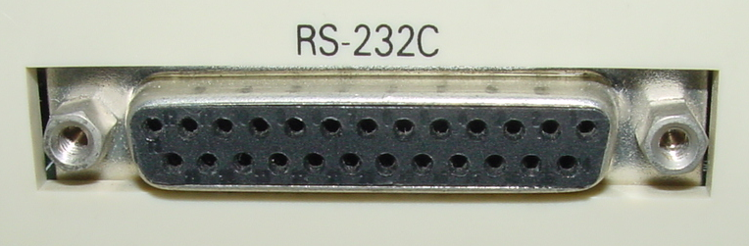
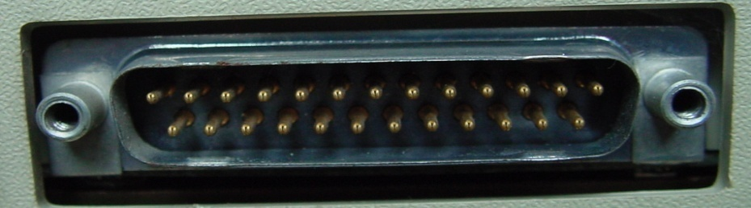
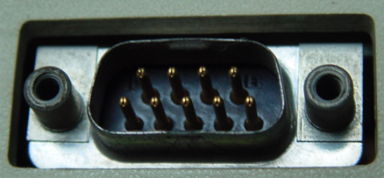
物理层协议举例（RS 232C接口—EIA 1969年定义）
19
25芯或者9芯D型连接器
DB-25和DB-9插针对应关系表
RS - Recommended Standard；
C - 第3版；
EIA - Electronic Industry Association；
DB-9
DB-25
插针功能说明
标记
1
13
1
8
信号检测
DCD
—DTE
2(RTS)
3
接收数据
RD
14
25
3(TDX)
2
发送数据
SD
4
20
数据终端就绪
DTR
5
7
信号地
SG
6
9
6
6
数据传输设备就绪
DSR
7
4
请求发送
RTS
8
5
允许接收
CTS
1
5
9
22
振铃指示
RI
DTE侧为插座，DCE侧为插针。

Slide 28
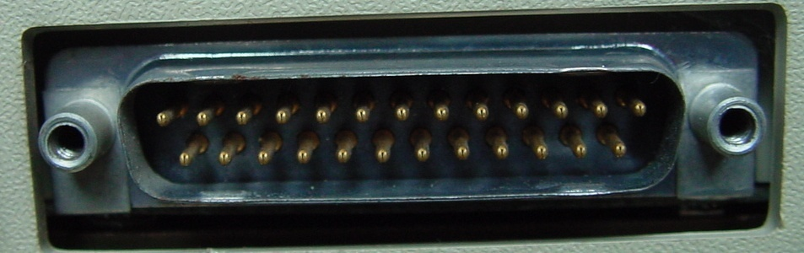

物理层协议举例（RS 232C接口—EIA 1969年定义）
20
25芯或者9芯D型连接器
DB-25和DB-9电气特性 （通信编码）：
双极性，负逻辑，3v噪声容限；
电平1：-5(-3)— -15V； 电平0：+5(3) — +15V ；
1
13
—DTE
14
25
0 1 0 1 0 0
＋15V
0
－15V
6
9
+15v
0
1
5
+3v
？
- 3v
1
DTE侧为插座，DCE侧为插针。
-15v

Slide 29
RS232接口的连线（DB—9）
21
DTE/DCE连线
DTE/DTE直接连线
DTE/DTE最简连线
DTE
DCE
DTE
DCE
DTE
DCE
1
2
3
4
5
6
7
8
9
1
2
3
4
5
6
7
8
9
2
3
4
6
5
7
8
1
9
2
3
4
6
5
7
8
1
9
接收数据
2
3
4
6
5
7
8
1
9
2
3
4
6
5
7
8
1
9
发送数据
终端就绪
传输设备就绪
信号接地
请求发送
允许接收
信号检测
Modem
RS 232C端口的设置：
端口号： com1, com2,
端口速率：14.4k，28.8k，33.6k，56k
奇偶校验：奇，偶，无
数据位： 7位， 8位
Dos6.0以上版：
客户端—Interlnk
服务器端—Intersvr
速率：150kbps

Slide 30
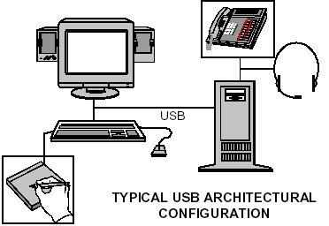
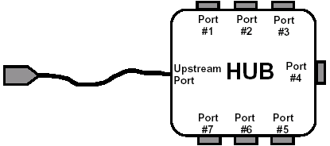
USB-Universal Serial Bus（通用串行总线）
22
Compaq、HP、Intel、Lucent、Microsoft、NEC、Philips等公司联合制定标准；
目标：支持双向、低成本、低/中速外设接口；
速率（2.0版本）：1.5M(低速)、12M(全速)、480Mbps（高速）、
（1996，1.0） （1998，1.1） （2000，2.0）
640MB/s(或5Gbps)
(2008,3.0)；
端口：4针（电源5v、接地、数据入/出）；
编码：NRZI（不归0交替编码）；
典型的HUB结构

Slide 31





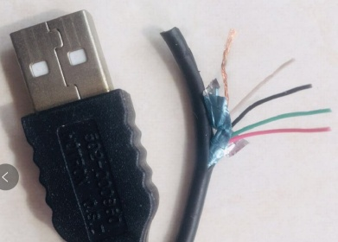


23
USB-Universal Serial Bus（通用串行总线）
A类连接器
B类连接器
数据发D-
金属丝网
锡箔
功能特性
1 = VBUS（红色，5v）
2 = D-（白色）
3 = D+（绿色）
4 = Ground（黑色）
线缆剖面
电源5v
接地
填充物
塑料皮
数据收D+
增强芯

Slide 32
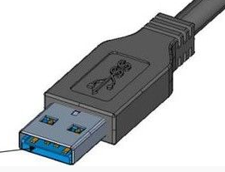
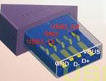
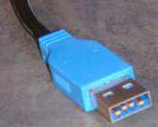
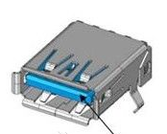

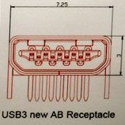
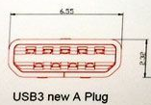
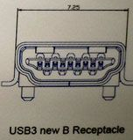
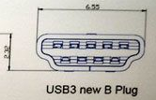
USB-Universal Serial Bus（通用串行总线）
247
USB 3.0规范——2008年11月
兰色
物理接口：兼容2.0，增加2对数据线和可选的电源线；
通信方式：双通道/全双工；
通信编码：8b/10b + NRZI ；
数据传输速率：5.0 Gbps 或 640MB/s。

Slide 33
3.5 数据链路层
25
（1）基于物理层的问题：
物理连接是有差错和不可靠的（噪声和衰减）。
物理设备之间可能存在传输速度不匹配的问题。
（2）数据链路层功能：
流量控制技术（等－停协议、窗口机制等），解决速度不匹配的问题。
差错处理技术，变不可靠的物理连接为可靠的数据链路，从而保证点－点的数据传输正确性。
数据链路是指活动着的物理连接，通信之前，收/发双方互相联系而建立；传输完毕，双方协商而释放。

Slide 34
（3）数据链路层服务：
26
标识和维护数据链路（建立和释放，以及选择服务质量，差错处理机制等）。
传输DL SDU（定义帧格式），
施行流量控制，
进行差错通知（无法处理的差错情况，告知上层用户）。
（4） 数据链路层协议：
约定DL实体之间的控制信息和时序，保证DL服务的提供。
局域网（802.3－CSMA/CD，802.4－令牌总线、802.5－令牌环）
面向字符型的数据链路控制规程——二进制同步控制规程（BSC）；
面向比特型的数据链路控制规程——高级数据链路控制规程（HDLC）。

Slide 35
多链路规程（MLP）
27
指导思想：利用多条物理/逻辑单链路来支持多链路。
采用技术：分流/合流
用多条（N-1）连接来支持单条（N）连接，
从多个（N-1）连接中分解出（N）连接的数据传输技术。
应用对象：
追求高可靠性时，将相同帧交由多条不同的单链路同时传输；
追求高速率时，将不同帧交由不同单链路传输，MLP的传输速率是各SLP的传输速率之和；
1
2
3
4
分流
合流

Slide 36
多链路规程（MLP）工作过程
28
发送方 接收方
建立MLP链路：
启动建立SLP链路 建立所有单链路
MLP链路建立
数据传输
MLP帧统一编号，
暂存并交单链路传输；
SLP传输该帧； SLP收取一帧；
递交MLP实体排序；
单链路报告传输结果； 返回传输结果；
传输正确
有数据帧待传？
如果某条单链路故障
（超时或者否定确认）
报告MLP实体
故障单链路数等于2？
No： 另选单链路；
Yes：复位MLP 清除所有单链路（终止过程）；
数据传输完毕
清除单链路 清除单链路
无
数
据
帧
待
传

Slide 37
3.6 网络层
29
（1） 基于DL层的问题
★ 数据链路层仅提供点对点的数据链路，不能直接提供用户数据的端到端（即DTE和DTE）之间的传输，
（其中可能经过多个DCE的合作和转发）；
★ 当用户设备连入网络时，希望可以和任一其他用户通信；
多个用户可能同时希望传输信息
★ 数据链路的利用率较低：用户之间的通信往往是断断续续的。

Slide 38
（2） 网络层功能
30
★ 提供编址和路由技术，确保用户数据可以端－端传输。
网络地址：唯一标识网络中设备。
广域网网络地址：指向交换设备（结点机）的输出端口；
局域网网络地址：直接对应到网卡（网卡地址等）
网络地址
网卡地址
广域网
局域网
路由选择：中间结点根据分组中的的地址和依据某种策略或路由选择算法作出决策，以使分组尽快通过网络送往目的地。
（为减少分组的丢失，网络本身具有吞吐量的限制）

Slide 39
（2） 网络层功能（续）
31
★ 利用复用/解复用技术，将一条DL划分为若干条逻辑电路（称为逻辑信道LC），并且，采用LC号来区分不同用户的数据，实现多对用户的数据可以交织在同一条数据链路上传输；
多条LC的串接形成虚电路（VC）；
提供分组/组装功能，实现用户数据的分组和组装（分组交换），提高链路利用率。
（3） 网络层服务
确定网络地址、标识网络连接、传输数据、分组装拆、排序（按提交顺序投递给用户）、流量控制（限制用户一次性提交给网络的分组个数）等。
（4） 网络层协议
CCITT X.25建议（X.25分组交换网）
局域网：IP协议、IPX协议
Internet: IP协议
不同网络提供不同的服务质量；

Slide 40
（4） 网络层协议（续）
32
★ OSI/RM的低3层组成了通信子网，支持用户数据经网络的端到端传输；
★ 执行不同的低3层协议，形成不同的通信子网（如广域网、局域网等）；
★ 不同通信子网提供不同的服务质量；
★ 具有跨多个不同/相同类型通信子网传输数据的需求，跨网传递也被认为是OSI第3层的功能。
7
7
6
6
5
转换
转换
5
4
4
3
3
3
3
3
3
3
3
2
2
2
2
2
2
2
2
1
1
1
1
1
1
1
1

Slide 41
3.7 运输层
33
（1） 基于网络层的问题：
网络性能不同，用户要求不同，网络的性能和用户的要求之间也许存在某种差异。
★ 用户要求高速传输：网络的吞吐量、速率和传输延迟等性能能否满足；
★ 用户要求较低传输费用，对于传输延时要求不高；但网络的吞吐量、速率和传输延迟很好，费用太高；
★ 用户要求高可靠，传输差错率不能满足用户要求；
★ 用户数据长度无限，网络层分组长度固定；
★ 多用户使用，网络资源有限（数据流量）；
运输层目的：屏蔽网络性能差异，
向用户提供满意的服务。

Slide 42
（3）运输层功能
34
★ 利用低吞吐量、低速率和高传输延迟的网络支持用户高速传输数据的要求；
分流/合流技术：多条网络连接支持一条运输连接（类MLP）。
运输连接
运输连接
网络连接

Slide 43
（2）运输层功能（续）
35
★ 利用高吞吐量、高速率（低传输延迟）、高费用的网络支持用户低传输成本的要求；
▽ 复用/解复用技术：将多条运输连接上的数据汇集到一条网络连接上传输（复用网络连接）；
复用
解复用
网络连接
运输连接
运输连接

Slide 44
（2）运输层功能（续）
36
★ 利用高吞吐量、高速率和低传输延迟、且高费用的网络支持用户低传输成本的要求；
▽ 拼接/分割技术：将一条运输连接上的多个TSDU拼接成一个TPDU，并在一条网络连接上传输（借鉴窗口技术）；
3 2 1
分割
3 2 1
网络连接
3个T-SDU 拼接成一个TPDU

Slide 45
（2）运输层功能（续）
37
★ 利用有限分组长度的网络支持用户的大数据块传输；
分段/合段技术，使得传输有限长度用户数据（分组）的网络可以支持用户的无限长数据的传输；
分段
网络连接
合段
运输连接

Slide 46
（2）运输层功能（续）
38
避免网络拥塞；
流量控制技术，根据对方提示，限制可发给对方的数据量（窗口技术）。
拥塞控制技术，根据往返时间，调整可连续传输的TPDU个数（窗口技术）。
利用差错率较高的网络支持用户高可靠数据传输的要求；
差错检测和恢复技术。

Slide 47
（3） 运输层服务
39
标识和维护运输连接（建立和释放连接，以及选择服务质量），提供流量控制和常规数据/加速数据的传输，屏蔽用户要求和网络能力之间的差异。
服务质量: 用户对传输延迟、吞吐量等方面的要求，运输层实体可以根据用户对服务质量的要求决定是否采用分流、复用等技术。

Slide 48
（4） 网络分类（以便更好地屏蔽各类网络）
40
网络类型
残留差错率
可通告差错率
A 型网络
小
小
B 型网络
小
大
C 型网络
大
网络的残留差错率：
网络连接上传输出错的网络服务数据单元（NSDU）与所有传输的NSDU的比例；
网络的可通告的出错率：
网络中不可恢复的差错与所有可检测差错的比例。
●不同网络采用不同传输媒体和差错处理技术，导致不同差错率。

Slide 49
（5） 运输层协议
41
运输层协议: 定义运输层的PDU格式、交换时序，以及其它实施差错校验、分段/合段、分流/合流、复用/解复用、窗口和流量控制等的方法。
相关标准定义了五类运输层协议（TP0-TP4），不同的运输协议用于不同的网络环境，满足不同的用户需求。

Slide 50
（5） 运输层协议（续）
42
运输层5类协议蕴含的功能：
协议
TP0
功能
分段/合段
√
拼接/分割
复用/解复用
差错恢复
差错检测
分流/合流
适用网络
A
TP0（简单类）：提供最简单的数据传输能力，仅支持分段/合段功能，它要求网络本身可提供较高质量的数据传输服务，适用于A型网络。

Slide 51
（5） 运输层协议（续）
42
运输层5类协议蕴含的功能：
协议
TP0
TP1
功能
分段/合段
√
√
拼接/分割
√
复用/解复用
差错恢复
√
差错检测
分流/合流
适用网络
A
B
TP1（基本差错恢复类）：在TP0的基础上，增加拼接/分割、差错恢复的能力，可对网络检测出来的差错进行恢复，满足用户可靠传输的要求；适用于B型网络。

Slide 52
（5） 运输层协议（续）
42
运输层5类协议蕴含的功能：
协议
TP0
TP1
TP2
功能
分段/合段
√
√
√
拼接/分割
√
√
复用/解复用
√
差错恢复
√
差错检测
分流/合流
适用网络
A
B
A
TP2（复用类）：在TP0的基础上，增加复用/解复用、拼接/分割的能力，通常在用户使用高质量的网络，并要求低通信费用时选用，适用于A型网络；

Slide 53
（5） 运输层协议（续）
42
运输层5类协议蕴含的功能：
协议
TP0
TP1
TP2
TP3
功能
分段/合段
√
√
√
√
拼接/分割
√
√
√
复用/解复用
√
√
差错恢复
√
√
差错检测
分流/合流
适用网络
A
B
A
B
TP3（差错恢复和复用类）：结合TP1和TP2的能力，满足用户低成本、高可靠性的要求，适用于B型网络；

Slide 54
（5） 运输层协议（续）
42
运输层5类协议蕴含的功能：
协议
TP0
TP1
TP2
TP3
TP4
功能
分段/合段
√
√
√
√
√
拼接/分割
√
√
√
√
复用/解复用
√
√
√
差错恢复
√
√
√
差错检测
√
分流/合流
√
适用网络
A
B
A
B
C
TP4（差错检测和恢复类）：在TP3的基础上，增加差错检测和分流/合流能力，通常在服务质量较差的网络上选用，保证数据传输的可靠性和高效性；适用于C型网络。

Slide 55
（5） 运输层协议（续）
42
运输层5类协议蕴含的功能：
协议
TP0
TP1
TP2
TP3
TP4
功能
分段/合段
√
√
√
√
√
拼接/分割
√
√
√
√
复用/解复用
√
√
√
差错恢复
√
√
√
差错检测
√
分流/合流
√
适用网络
A
B
A
B
C
部分说明：运输连接建立时，双方协商使用的运输协议类别；
选用不同类别协议的运输实体之间不能进行通信；
实际实现时，往往都以TP4为准（如TCP）。

Slide 56
思考题
1、开放系统互连参考模型中定义了哪些层次，各层次的主要功能是什么？
2、OSI是如何保证独立开发的系统可以互连通信的？
3、OSI/RM中是如何实现对等层之间通信的？
作业提交截止时间：3月14日20点

